Slide 1
MODULE SPSS
Année académique_2020-2021
KABORE T.A. Geraude
Démographe
Mail: kaboralimata@gmail.com
Tel: (+226) 73382412/ (+226) 66757694
OUEDRAOGO Houdou
Statisticien Economiste
Mail: houdbarack@gmail.com
Tel: (+226) 70129773 /
COULIBALI Moussa
Démographe
Mail: coulibalymoussa330@gmail.com
Tel: (+226) 72555573 / (+226) 74066271

Slide 2
Analyse bivariée
Plan
Introduction
Mesures d’association entre deux variables qualitatives (test de chi2)
Mesures d’association entre deux variables quantitatives (recours au coefficient de corrélation Pearson)

Slide 3
Introduction 1/2
Les leçons précédentes traitaient de la statistique descriptive univariée, c’est-à-dire de la description d’une série statistique selon un seul caractère. En plus de l’étude séparée de chaque caractère, on peut mesurer les liens existant entre les variables deux à deux : c’est l’objet de la statistique descriptive bivariée.
Considérons, par exemple, les caractéristiques suivantes des enfants Burkinabés âgés de moins de cinq ans et leur mère ayant participé à l’Enquête sur les indicateurs du paludisme (EIP) réalisée en 2014 : La région de résidence, le milieu de résidence, groupe ethnique, religion, niveau de vie du ménage, niveau d’instruction de la femme, exposition aux messages sur le paludisme, connaissance du paludisme, utilisation de la moustiquaire imprégnée, assainissement du ménage, Âge de l’enfant.

Slide 4
Introduction 2/2
La morbidité palustre des enfants varie-t-elle significativement selon la nature du milieu de résidence ? Varie-t-elle significativement selon le niveau d’instruction de la femme ? Cette dernière est-elle associée à l’utilisation de la MII (Moustiquaire imprégnée d’insecticide)? etc,
C’est à ces genres de questions qu’on apportera des éléments de réponse, en recourant aux méthodes statistiques bivariées. L’analyse de la relation entre deux variables X et Y dépend entre autres de leur nature (quantitative ou qualitative).

Slide 5
Mesures d’association entre deux variables qualitatives (test de chi2)
Le chi-deux renseigne sur le degré d’association entre deux variables qualitatives et non sur la manière dont diffèrent les catégories. On peut le calculer aussi pour des variables quantitatives rendues catégorielles. Le V de cramer nous indique la force de la relation
Exemple: Existe-t-il un lien statistique entre le paludisme et le milieu de résidence ? Quelle est la force de cette relation ?

Slide 6
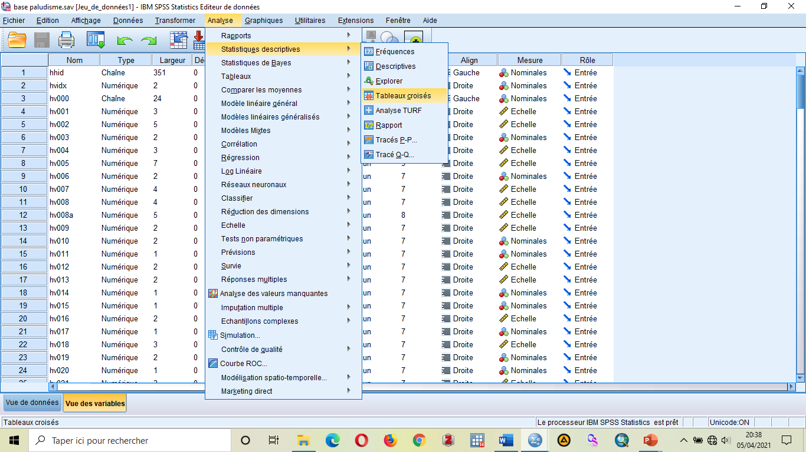
Applications sous SPSS (Passant par la boite de dialogue)
Étape 1: on fait analyse → statistiques descriptives → tableaux croisés

Slide 7
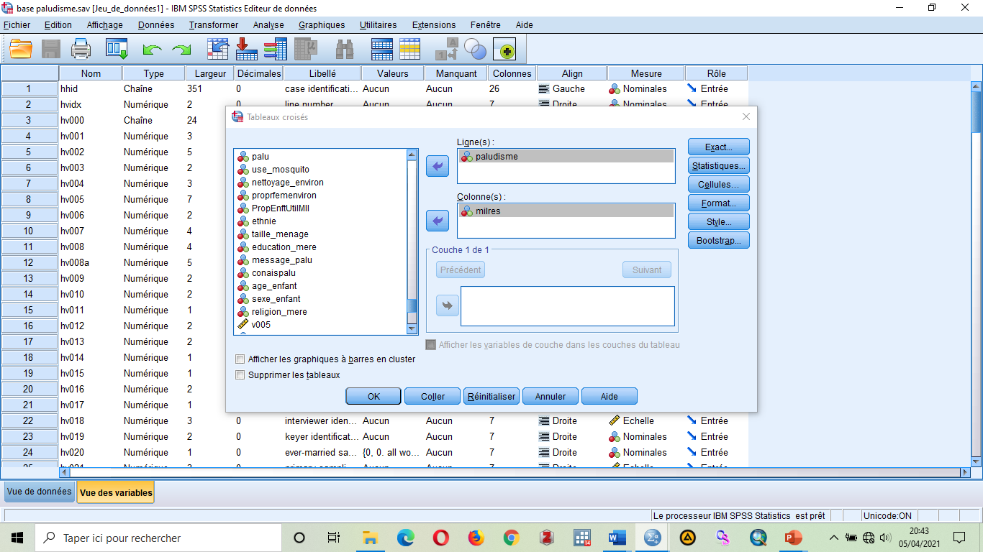
Étape 2: on fait entrer la variable dépendante en ligne et la variable explicative en colonne

Slide 8
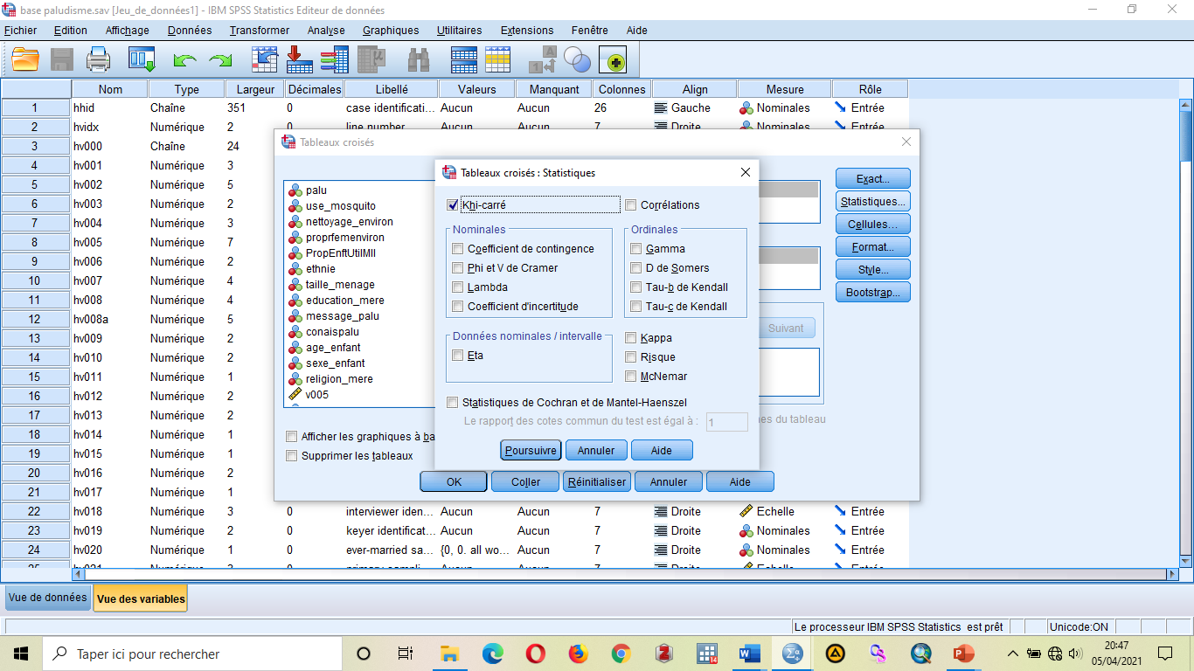
Étape 3: on clique sur statistique → on choisit la statistique khi-carré ensuite on fait poursuivre
Ensemble des statistiques

Slide 9
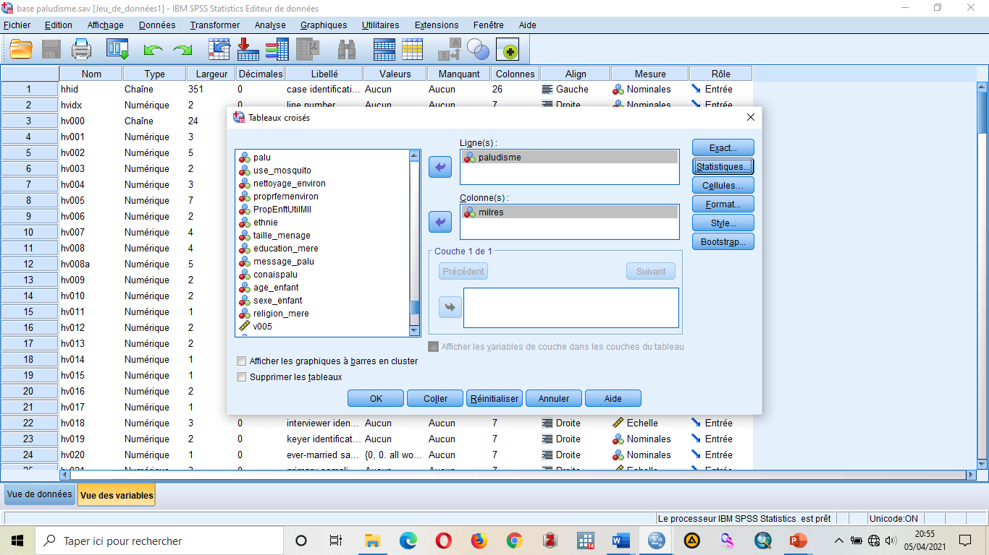
Étape 4: on fait OK puis on obtient les résultats
Clic

Slide 10
Résultats
NB : En sciences sociales, on accepte généralement un pourcentage d'erreur maximum de 10%, 5% ou de 1% selon les objectifs de l’étude et le degré de certitude ou de précision requis. C'est pourquoi on compare le p-value (significativité) à l'un des seuils suivants : 0,10 , 0,05 ou 0,01.
Le test de khi deux nous montre que le milieu de résidence est significativement associé à la morbidité palustre chez les enfants de moins de cinq ans au seuil de 1%.

Slide 11
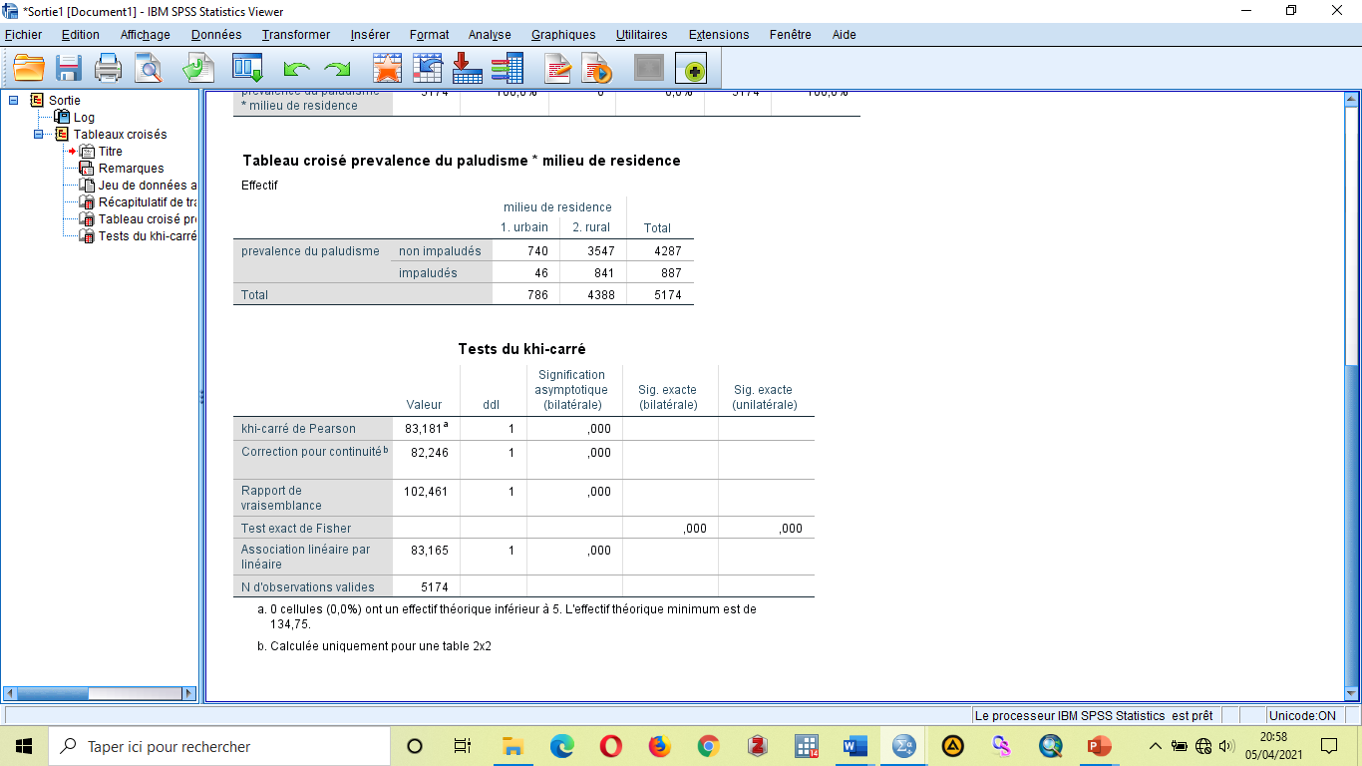

Slide 12
Interprétation du khi carré et du V de cramer
Le khi deux nous indique qu’il existe une liaison entre les deux variables.
Le V de cramer nous indique que cette liaison est très forte par sa valeur élevée. En d’autre terme, plus le V de cramer est proche de zéro, plus il y a indépendance entre les deux variables étudiées. Il vaut 1 en cas de complète dépendance.
Tableau A2 : Grille d’évaluation du V de cramer
Valeur du coefficient de cramer | Intensité du lien
0,000 – 0,045 | Très faible
0,045 – 0,090 | Faible
0,090 – 0,180 | Moyenne
0,180 – 0,360 | Forte
0,360 – 1,00 | Très forte
Source : Amyotte L., 2011

Slide 13
Toujours en passant par la boite de dialogue,
On peut également faire un tableau croisé pour obtenir les distributions en fréquence absolue ou relative en colonne ou en ligne. Pour ce faire, on fait analyse → statistiques descriptives → tableaux croisés → on fait entrer la variable dépendante en ligne et la variable explicative en colonne → on clique sur cellule → on choisit le type de pourcentage → on fait poursuivre puis ok et on obtient les résultats

Slide 14
Feuille syntaxe
Les commandes permettant de faire le khi-deux
Test d’indépendance de Khi-deux (𝜒^2) + V de Cramer: Crosstabs paludisme by milres /statistics = chisq phi.
Test d’indépendance de Khi-deux (𝜒^2) + test de proportion + V de Cramer: Crosstabs paludisme by milress /cells=prop row /statistics = chisq phi.

Slide 15
Feuille syntaxe
Les commandes nous permettant d’obtenir les distributions sont :
crosstabs tables=paludisme by milres /cells=total. (% du total)
crosstabs tables=paludisme by milres /cells=row. (% en ligne)
crosstabs tables= paludisme by milres /cells=column. (% en colonne)

Slide 16
Exercice: le paludisme est-il associé à la région de résidence, aux groupes ethniques, à la religion, au niveau de vie du ménage, aux niveau d’instruction de la femme, à l’exposition de la femme aux messages sur le paludisme, aux connaissances du paludisme, à l’utilisation de la moustiquaire imprégnée, à l’assainissement du ménage, à l’âge de l’enfant ?
Préciser le seuil de significativité de l’association ainsi que la proportion des impaludés pour chaque modalité de la variable
NB: la variable dépendante dans la base est « paludisme »

Slide 17
Mesures d’association entre deux variables quantitatives (recours au coefficient de corrélation Pearson)
Le coefficient de corrélation linéaire de Pearson mesure à la fois l’intensité de la relation linéaire entre Y et X et celle entre X et Y. Le coefficient de corrélation est une mesure symétrique qui varie entre -1 et 1. Il prend la valeur 0 s’il n’y a pas de relation linéaire entre les deux variables. Il est important de se souvenir que le coefficient de corrélation est une mesure linéaire. Si l’absence de relation entre deux variables donne un coefficient de corrélation nul, un coefficient de corrélation nul ne signifie pas qu’il n’y a pas de relation entre les deux variables. Il signifie seulement une absence de relation linéaire.

Slide 18
Existe-t-il un lien statistique entre le nombre de moustiquaire dans le ménage et le nombre de personne dans le ménage ?
PAR CONVENTION
Corrélation=0 absence de lien.
Corrélation < 0.25 faible.
Corrélation < 0.50 moyen.
Corrélation <0.75 élevé.
Corrélation <1.0

Slide 19
Applications sous SPSS (en passant par la boite de dialogue)
Étape 1: on fait analyse → statistiques descriptives → tableaux croisés

Slide 20
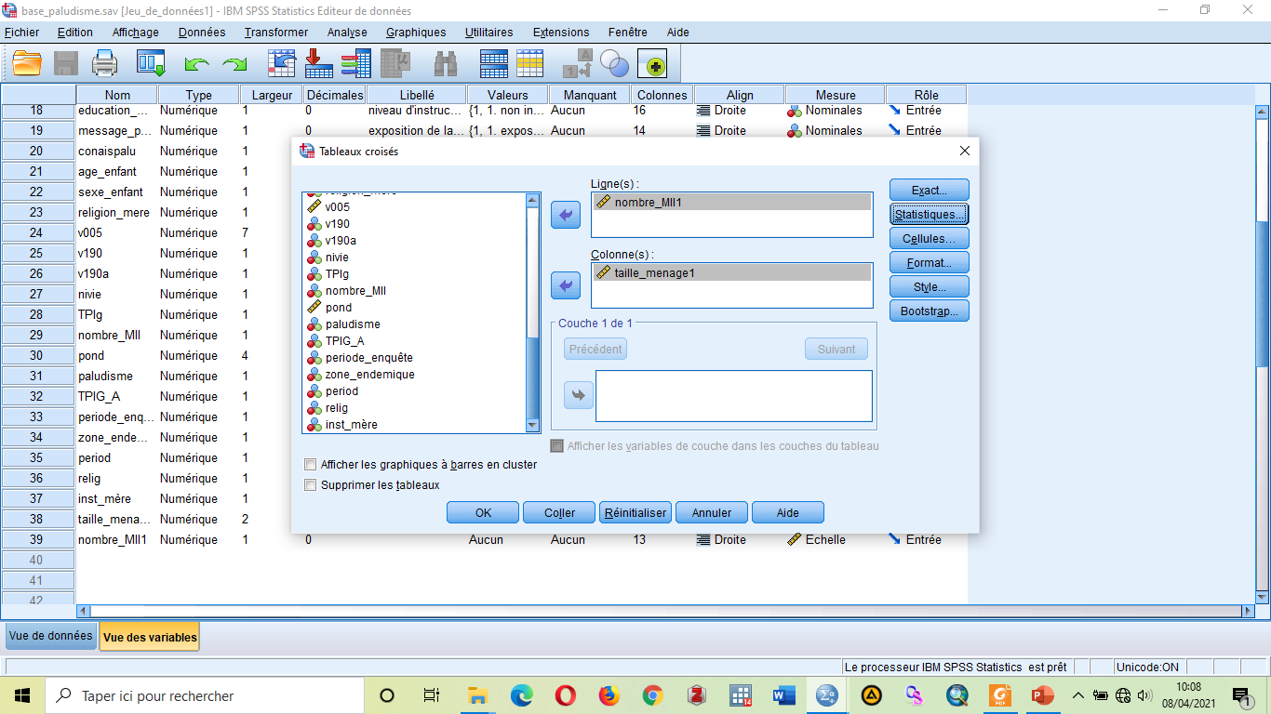
Étape 2: on fait entrer la variable dépendante en ligne et la variable explicative en colonne

Slide 21
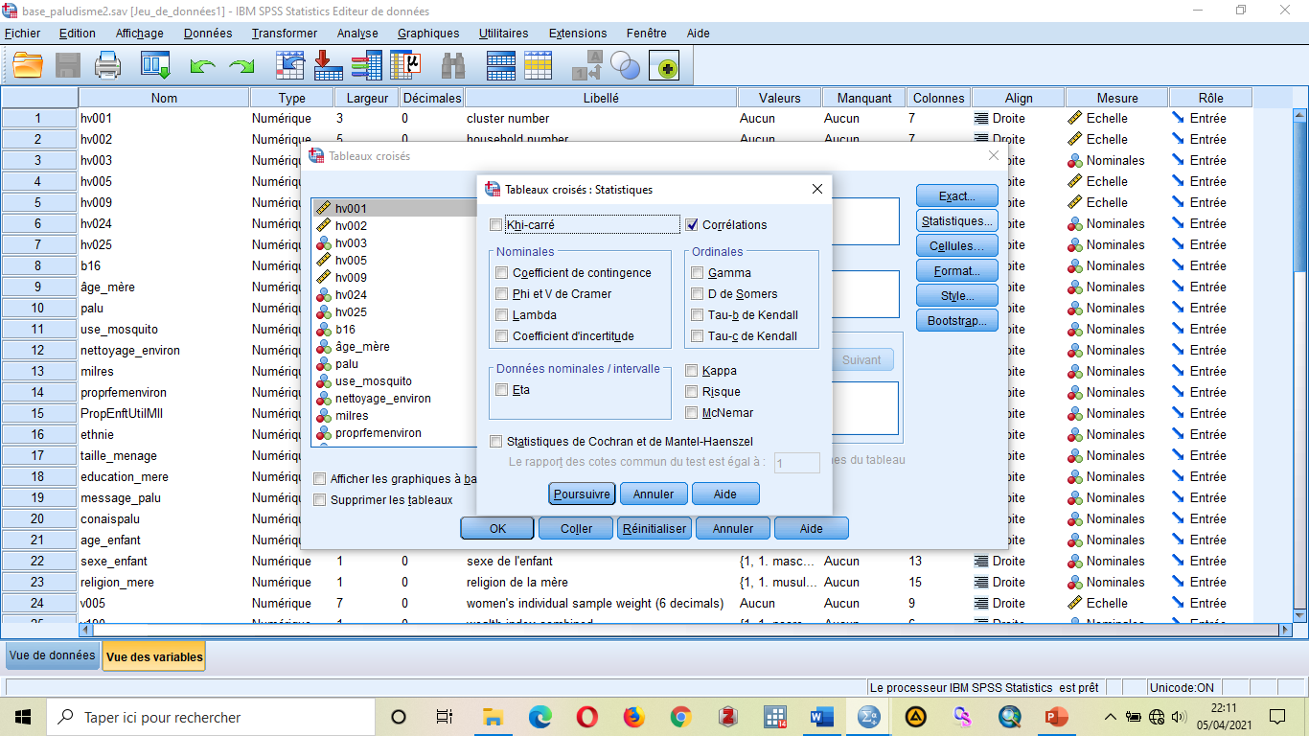
Étape 3: on clique sur statistique → on choisit la statistique corrélation ensuite on fait poursuivre
Ensemble des statistiques

Slide 22
Étape 4: on fait OK puis on obtient les résultats
Clic

Slide 23
En passant par la boite de dialogue,
On peut également faire un tableau croisé pour obtenir les distributions en fréquence absolue ou relative en colonne ou en ligne. Pour ce faire, on fait analyse → statistiques descriptives → tableaux croisés → on fait entrer la variable dépendante en ligne et la variable explicative en colonne → on clique sur cellule → on choisit le type de pourcentage → on fait poursuivre puis ok et on obtient les résultats

Slide 24
Feuille syntaxe
La commande nous permettant d’obtenir le test de corrélation
Syntaxe : crosstabs tables= nombre_MII1 by taille_menage1 /statistics=corr.
Les commandes nous permettant d’obtenir les distributions sont :
crosstabs tables=paludisme by milres /cells=total. (% du total)
crosstabs tables=paludisme by milres /cells=row. (% en ligne)
crosstabs tables= paludisme by milres /cells=column. (% en colonne)

